Slide 1

HSDroneLog
Ein Drohnenlogbuch als IP2 Projekt

Slide 2






#People
Unser Team
Til Hunke
Yannik Borges
Thomas Kammann
Frontend Entwickler
Frontend Entwickler
Backend Entwickler
René Ebertowski
Henrik Kother
Jonas Baur
Android Applikation
Android Applikation
Datenbank Administrator

Slide 3
#Data
Commits
Das Projekt in
Zahlen
1000+
Issues
238
erledigt
Files
100+
MB

Slide 4

#HSDronelog
Was ist das HSDroneLog?
Eine Anwendung in der sich verschiedene Nutzer anmelden und Drohnenflüge in einen “Kalender” eintragen. Somit können sich Nutzer beispielsweise Drohnen reservieren oder Buch über ihre Flüge führen.

Slide 5

Flugnummer
Wozu der HSDroneLog?
Name des Piloten
Einsatzdatum/Zeit
Flüge müssen dokumentiert und bis zu zwei Jahre aufbewahrt werden
Einsatzort
Drohnenmodell
Fluggewicht
Besondere Vorkommnisse

Slide 6

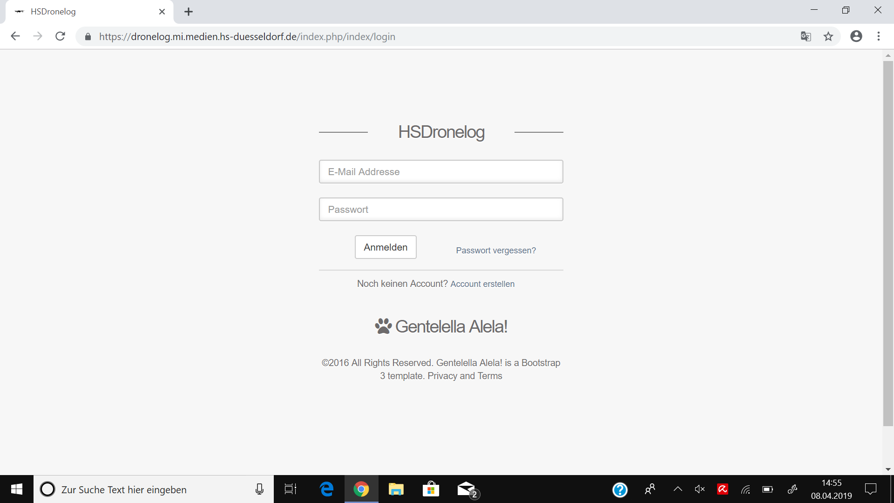
#anmelden
Login
Screen
Nutzer kann sich anmelden, registrieren und sein Passwort zurücksetzen

Slide 7
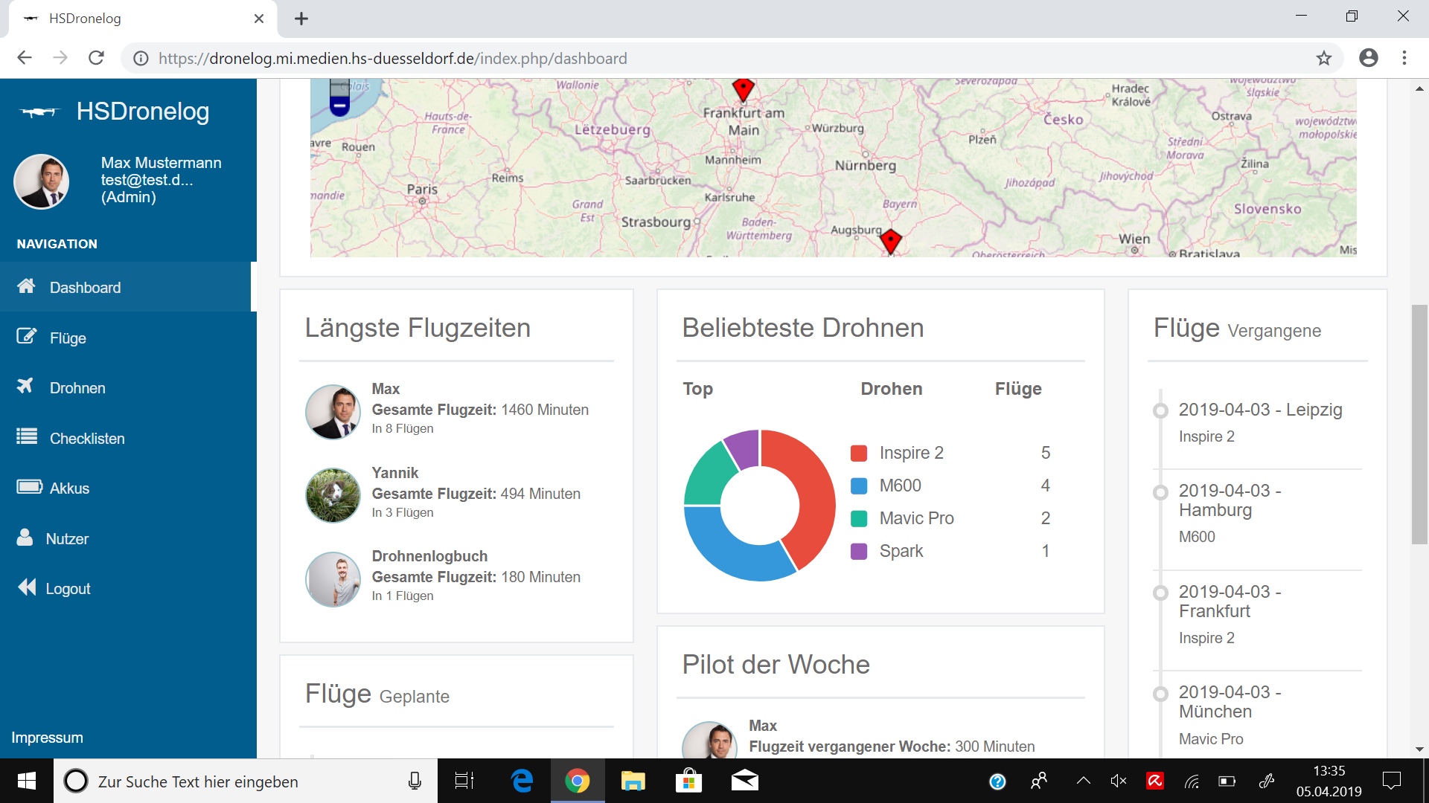
#Dashboard
Dashboard
Zeigt verschiedene grafische Elemente um dem Benutzer Daten anschaulich darzustellen

Slide 8
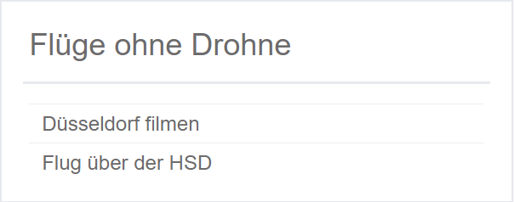
Dashboard
Flüge ohne Drohne
Beim Flugerstellen muss eine Drohne ausgewählt werden
Wenn ausgewählte Drohne gelöscht wird, hat der Flug keine Drohne mehr
Flüge ohne Drohne werden in diesem Element angezeigt

Slide 9
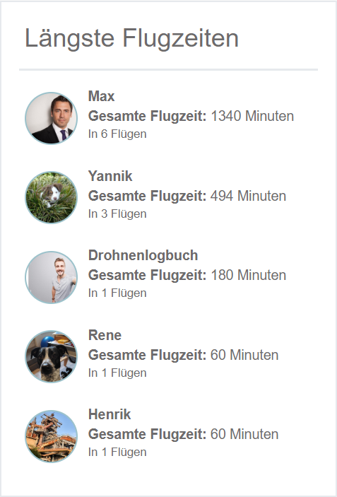
Dashboard
Längste Flugzeiten
Nutzer mit den größten Gesamtflugzeiten
Anzahl aus wie vielen Flügen sich die Zeit berechnet
Für Admin klickbar

Slide 10
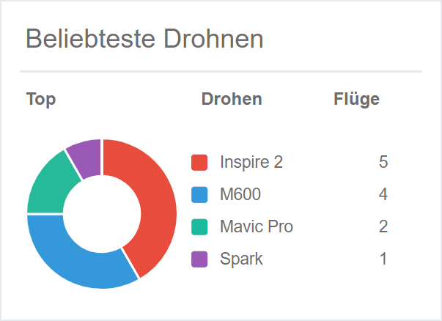
Dashboard
Beliebteste Drohnen
Zeigt Drohnen die am meisten genutzt wurden
Admin sieht alle
Nutzer nur seine

Slide 11
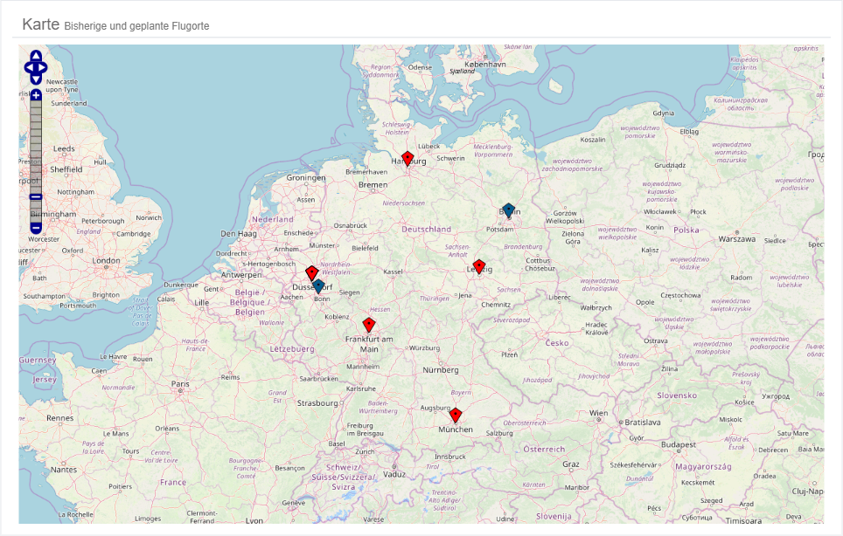
Dashboard
Karte

Slide 12

Karte
Openstreetmap
Freie Linzenz
Einfache Einbindung

Slide 13
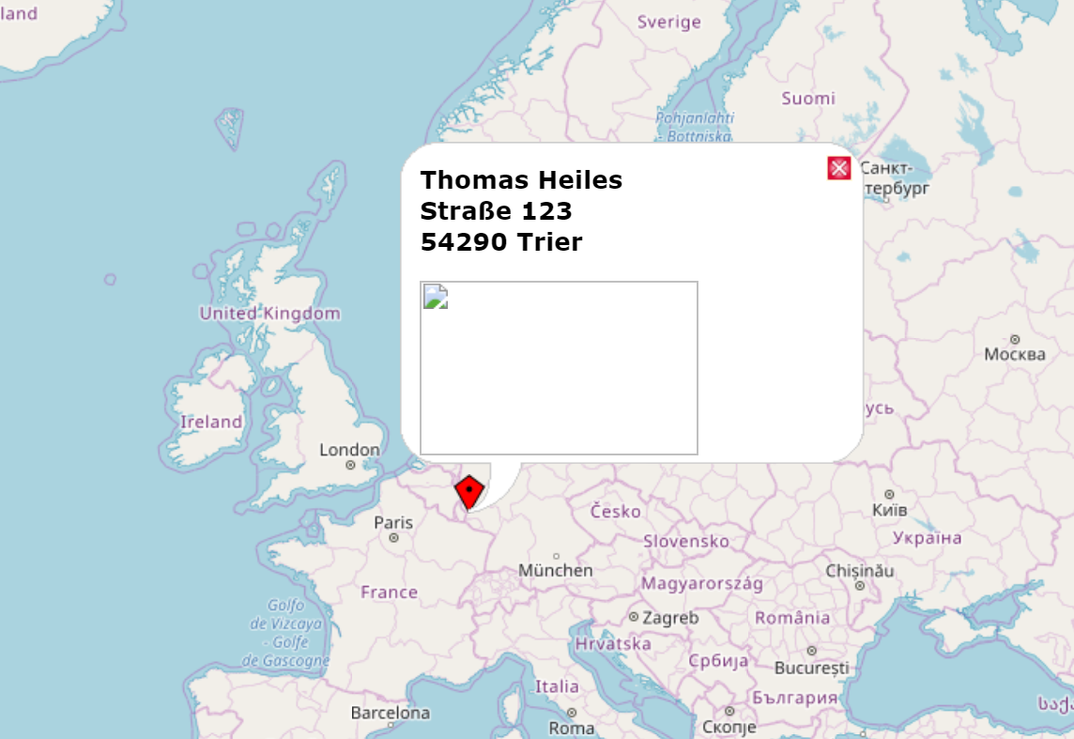
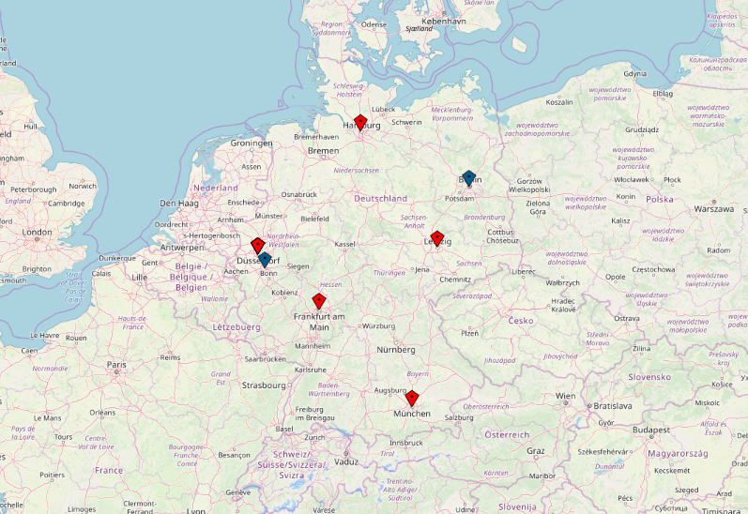
Standard OpenStreetMap
DroneLog

Slide 14
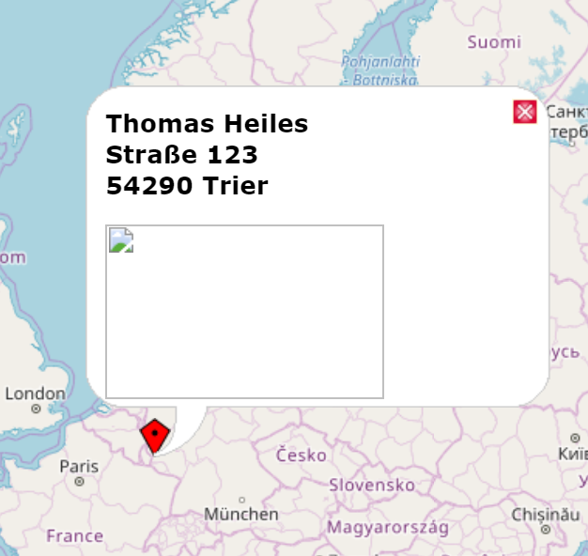
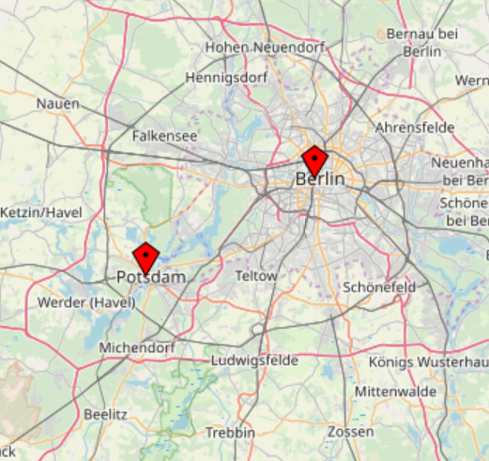
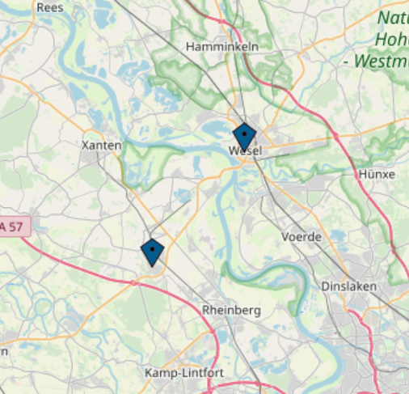
01
02
03
Popup entfernt
Rote Marker
Blaue Marker
Popup existiert nicht mehr
Klick auf Marker zeigt führt zur Detailseite des Fluges
Zeigt Vergangene Flüge an
Zeigt geplante Flüge an

Slide 15
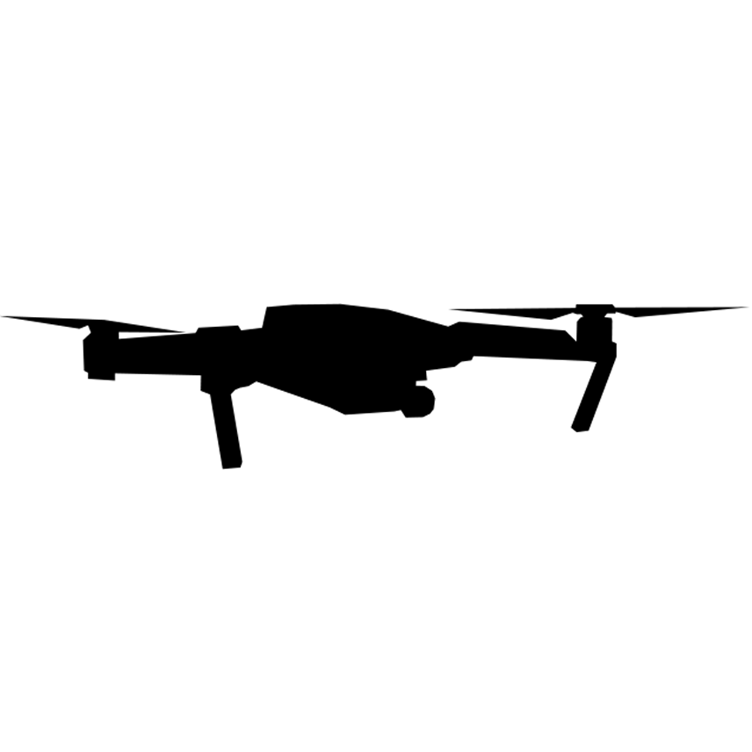
Design Choices
Unsere Design Entscheidungen
Flüge
Flüge anlegen und bearbeiten
Drohnen+Akkus
Bestand verwaltung
Checklisten
Checklisten Erstellung
Nutzerverwaltung
Für Admins

Slide 16
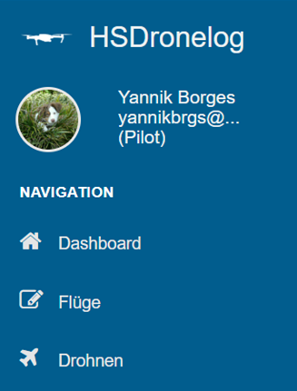

SHOWCASING
Design Choices
Farbe

Slide 17
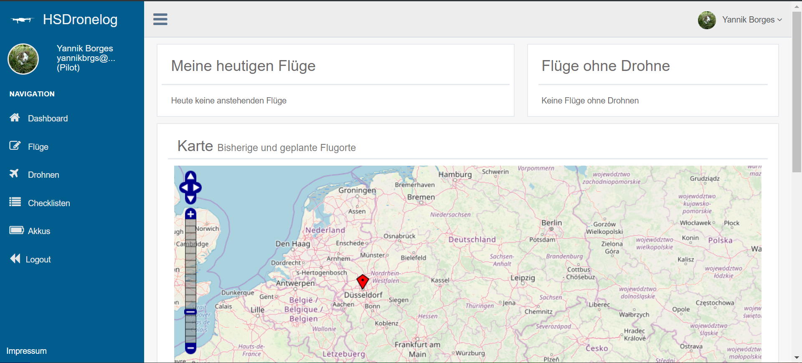

Slide 18

Design Choices
Unsere Design Entscheidungen
Flüge
Flüge anlegen und bearbeiten
Drohnen+Akkus
Bestand verwaltung
Checklisten
Checklisten Erstellung
Nutzerverwaltung
Für Admins

Slide 19
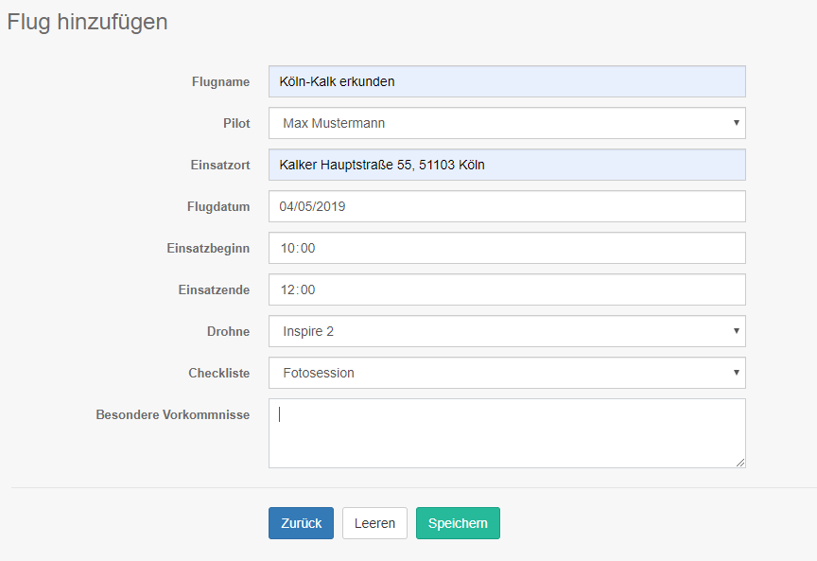
Flug
Hinzufügen
Die Hauptfunktion der Webseite, hier plant man seinen Flug und bestimmt welche Drohne man ausleihen will.

Slide 20
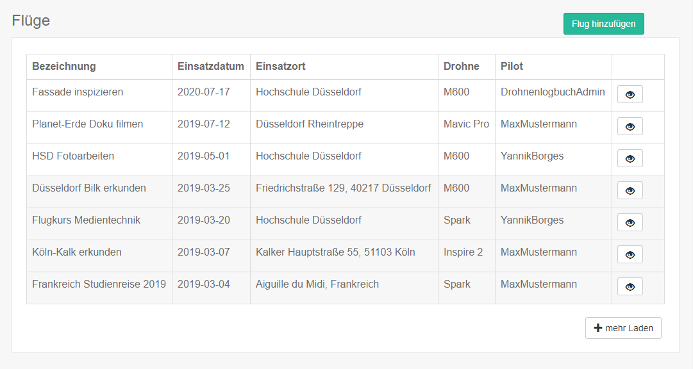
Flug
Übersicht
Hier erhält man eine Übersicht über alle Flüge die man schon getätigt hat und noch fliegen wird.
An der farblichen Markierung erkennt man auch ob ein Flug schon vergangen ist oder noch bevor steht

Slide 21
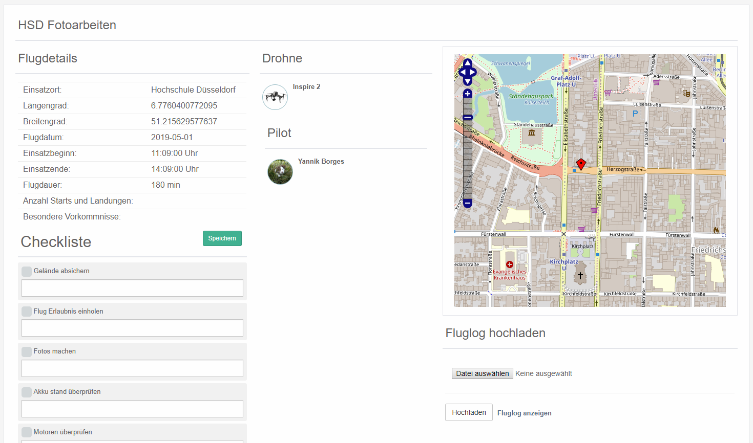

Alle Informationen auf einen Blick.
Hier kann man nun auch die Checklisten abarbeiten.

Slide 22
Design Choices
Unsere Design Entscheidungen
Flüge
Flüge anlegen und bearbeiten
Drohnen und Akkus
Bestand verwaltung
Checklisten
Checklisten Erstellung
Nutzerverwaltung
Für Admins

Slide 23
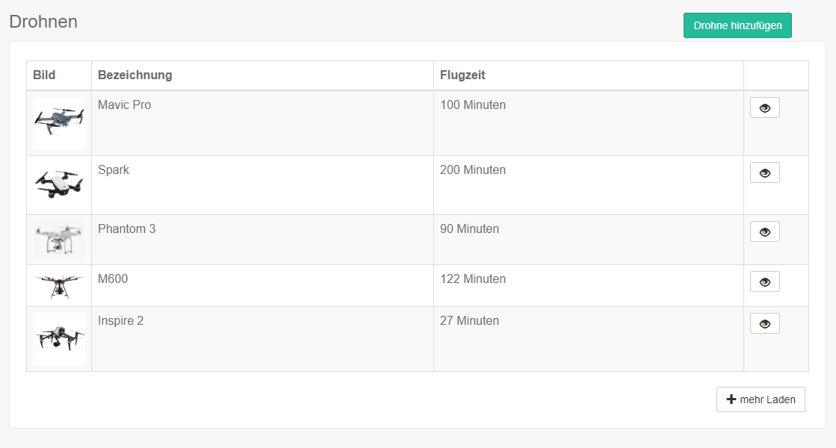
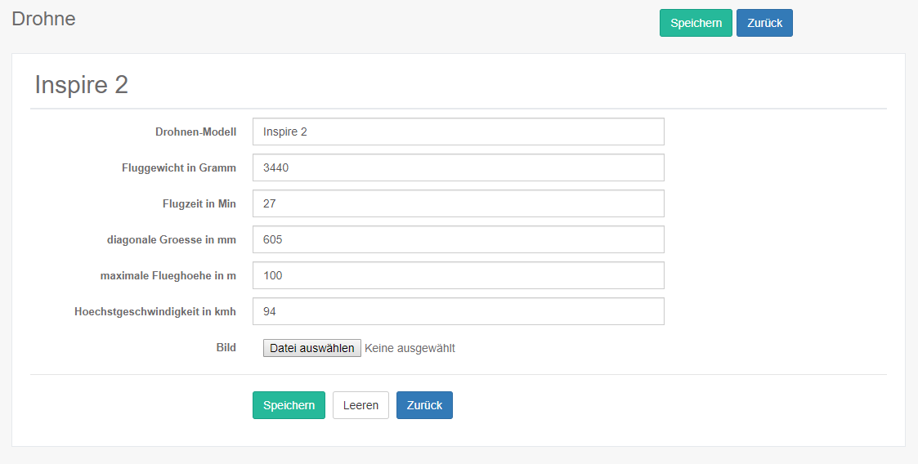
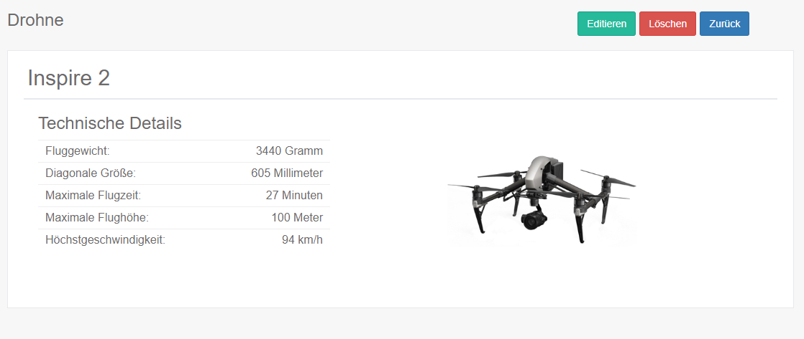
Drohnen
Hier trägt das Unternehmen die Drohnen ein die es besitzt. Diese rohnen können dann von usern ausgeliehen warden.

Slide 24
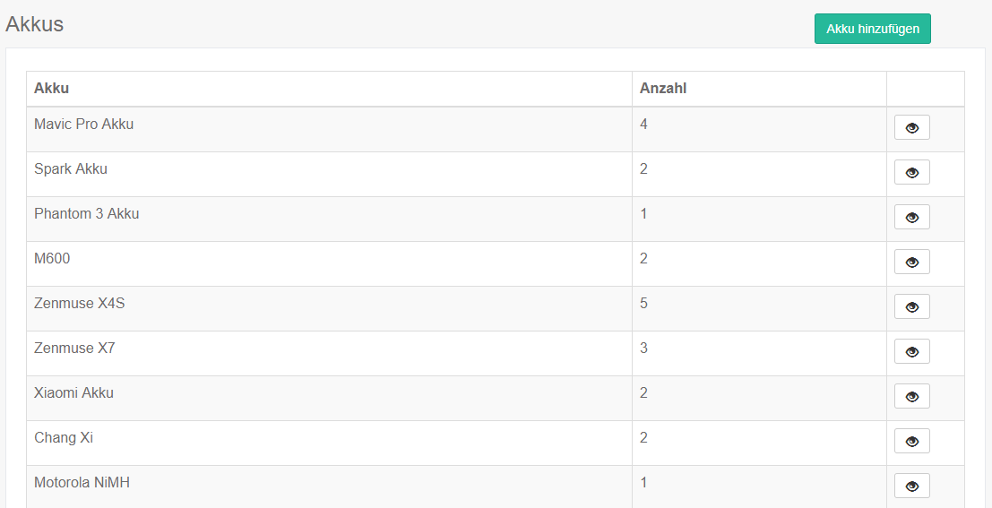
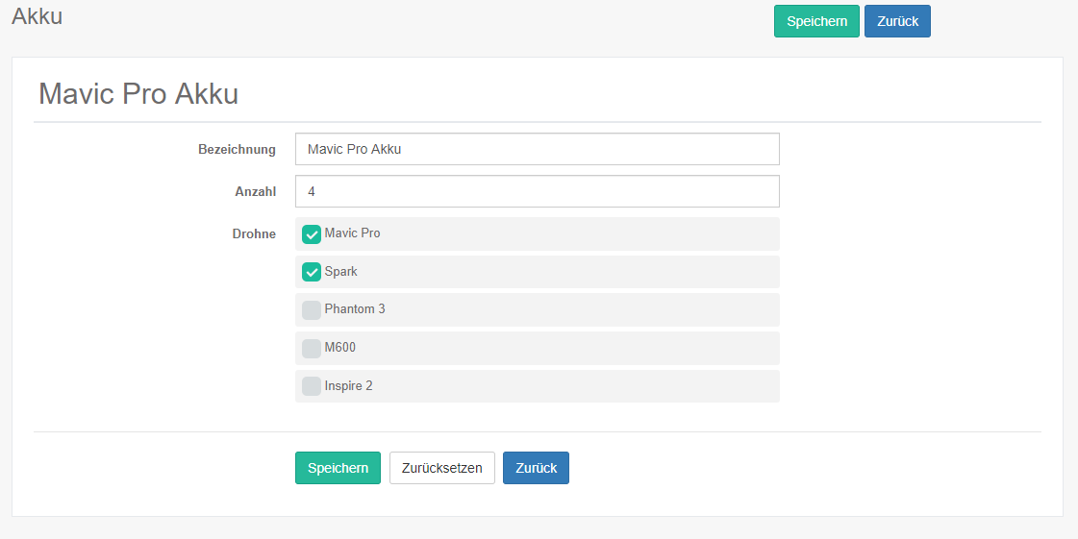
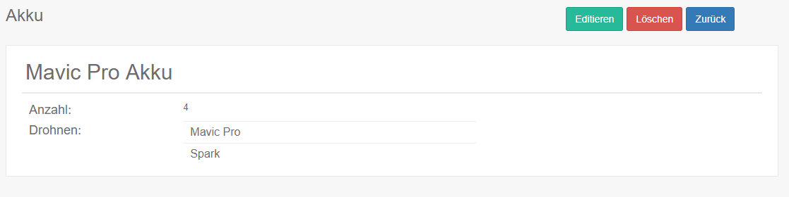
Akkus
Da ein Unternehmen auch eine begrenzte Zahl an Akkus hat werden sie in diesen Views verwaltet.

Slide 25
Design Choices
Unsere Design Entscheidungen
Flüge
Flüge anlegen und bearbeiten
Drohnen+Akkus
Bestand verwaltung
Checklisten
Checklisten Erstellung
Nutzerverwaltung
Für Admins

Slide 26
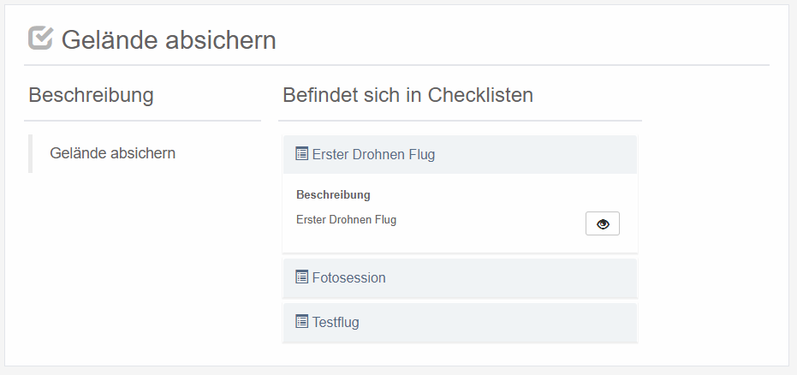
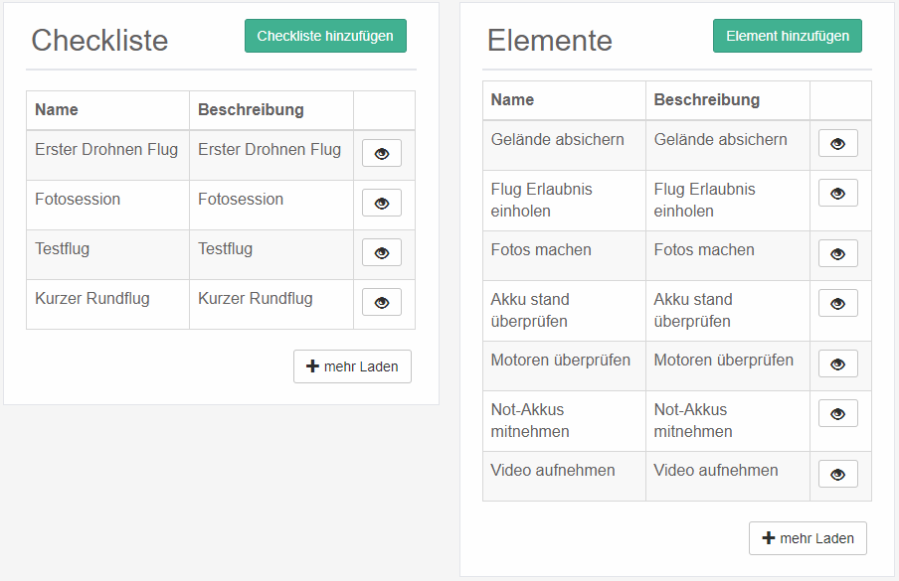
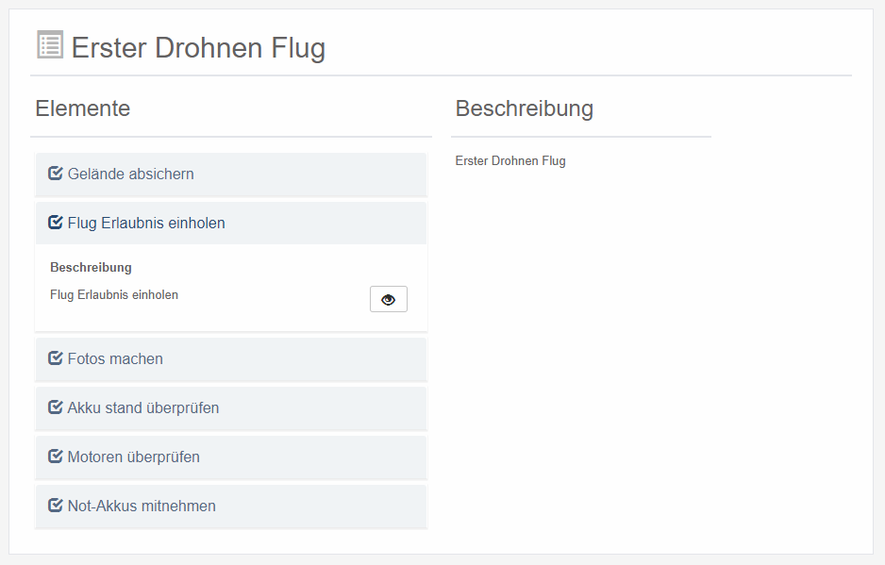
Checklisten

Slide 27
Design Choices
Unsere Design Entscheidungen
Flüge
Flüge anlegen und bearbeiten
Drohnen+Akkus
Bestand verwaltung
Checklisten
Checklisten Erstellung
User Verwaltung
Für Admins

Slide 28
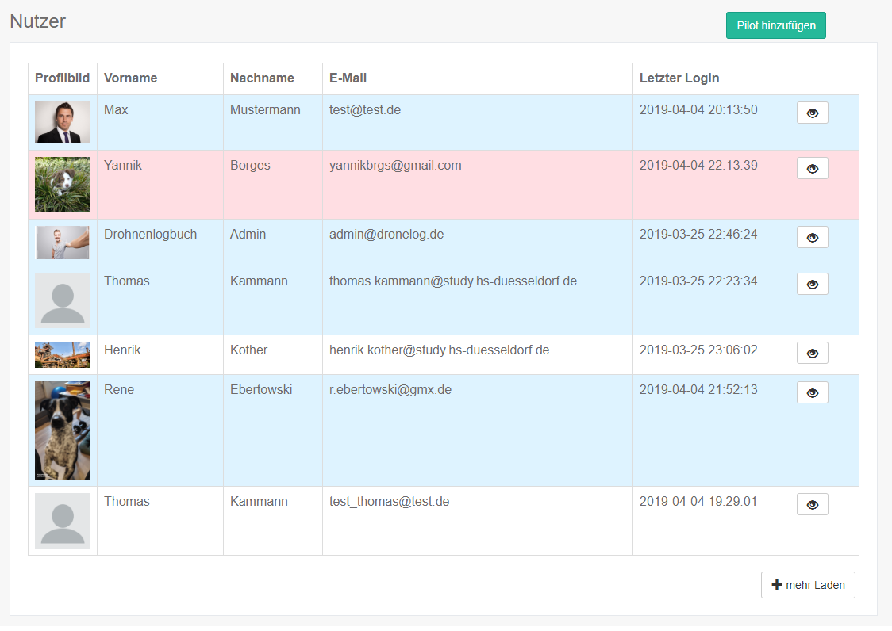
User Verwaltung
Hier erhält man eine Übersicht über alle User im System. Durch die farbliche Markierung erhält man einen Überblick über die Rollen und Aktivität.

Slide 29
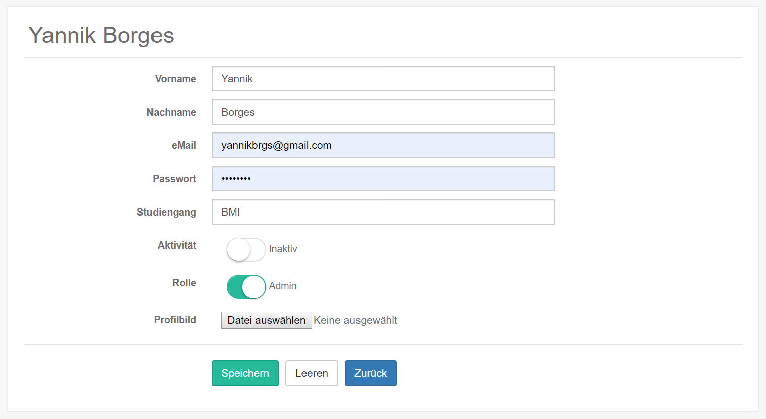
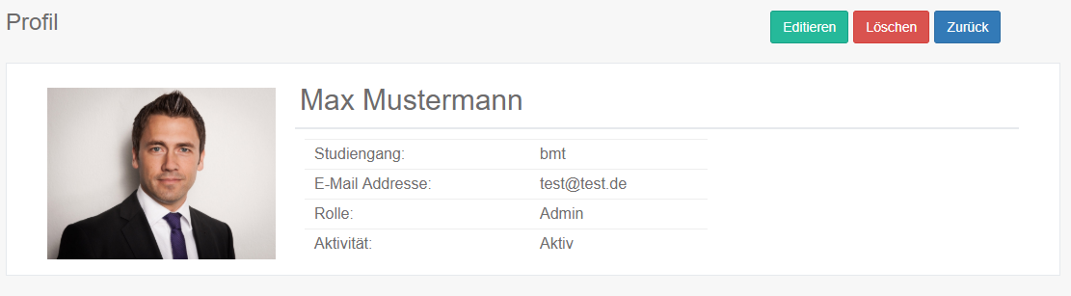
User Ansichten
Hier können Admins User und Profile verwalten

Slide 30
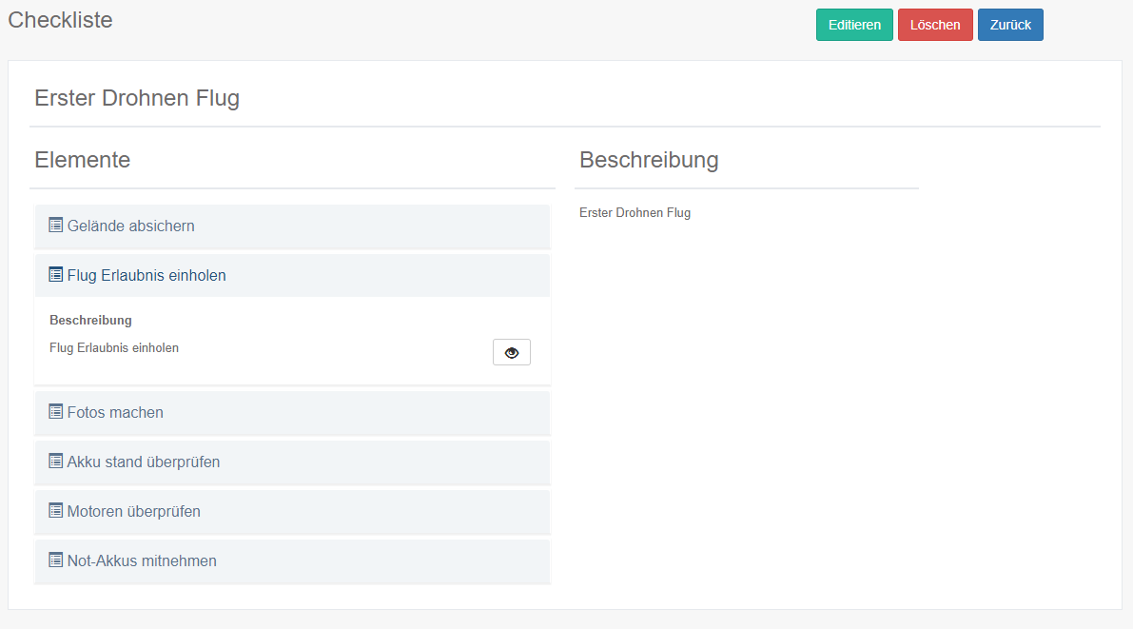
WORK
Ansichts Seiten

Slide 31
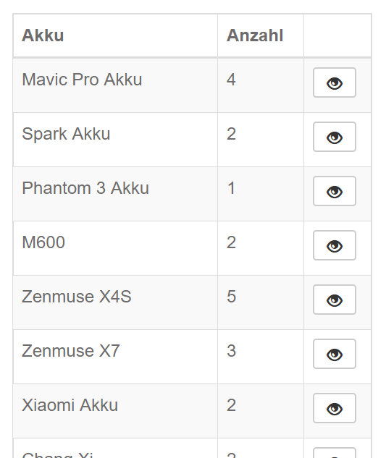
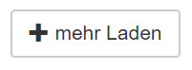
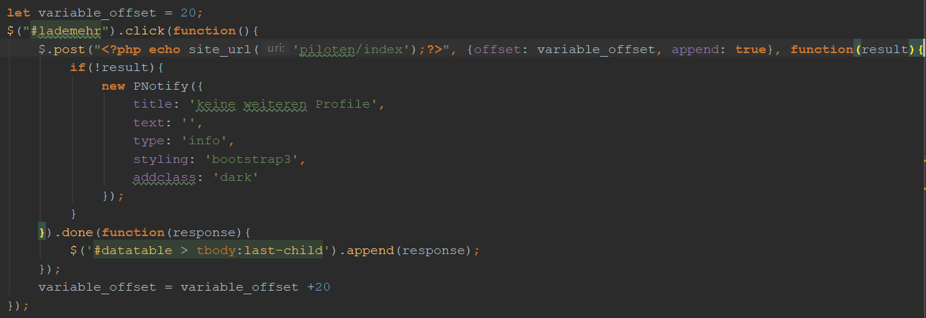
Problem
Lösung
Möglicherweise große Datenmengen
Daten begrenzen
max 20 Datensätze
Button Drücken um 20 weitere Datensätze zu laden

Slide 32
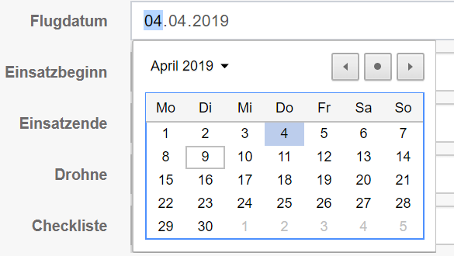
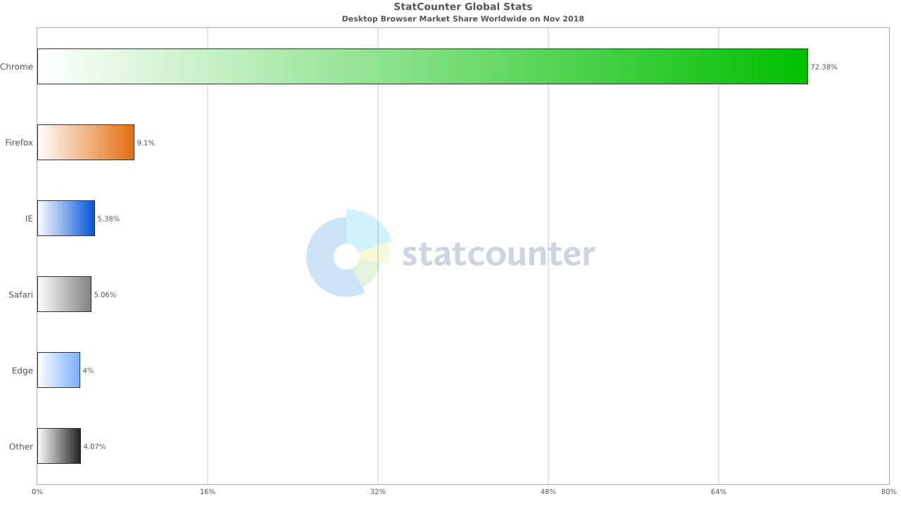
Problem
Safari und IE unterstützen keinen DatePicker
Mind. 80% der Desktop Browser werden unterstützt

Slide 33
GUI-Grundlagen
Grundlagen und Merkmale.
Loginseite
Sein Konto eröffnen.
Aufbau der App
Fragmente und Activitys.
Dashboard
Die Übersicht bekommen
Detailseiten
Seinen Drohnenflug verwalten.

Slide 34
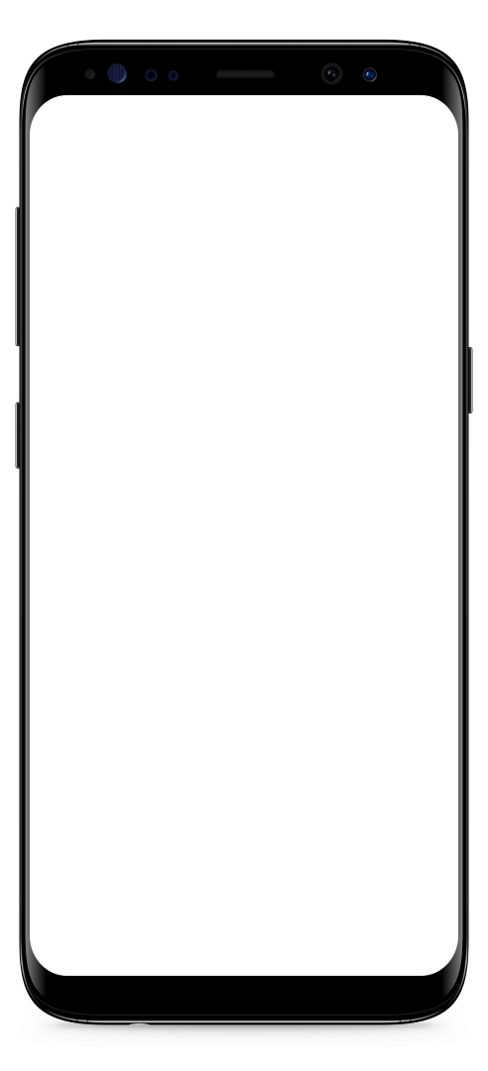
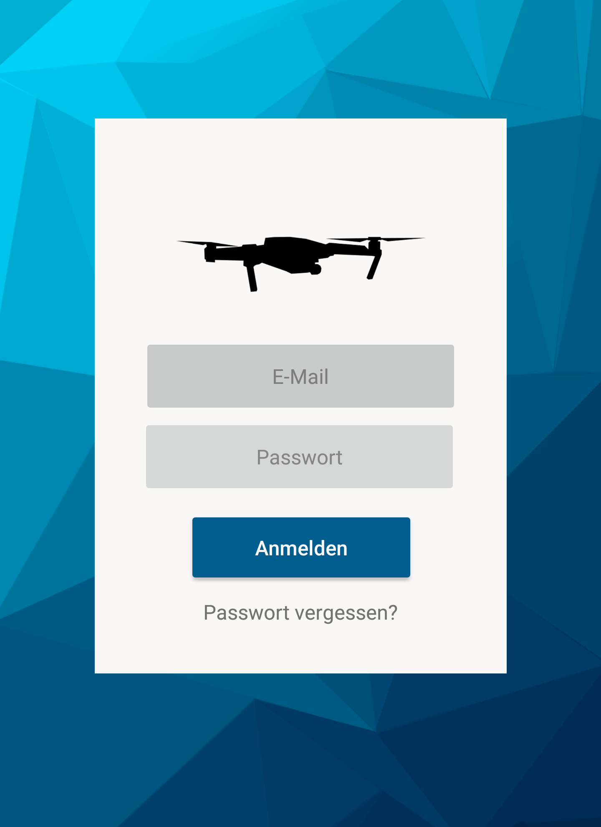
#Design
GUI-Grundlagen
Die HSDronelog GUI ist auf die Benutzung mit Tablets ausgerichtet aber auch mit kleineren Bildschirmen benutzbar.
Notes:
Zuerst: Warum Android?
IOS: Sandkasten ect.

Slide 35

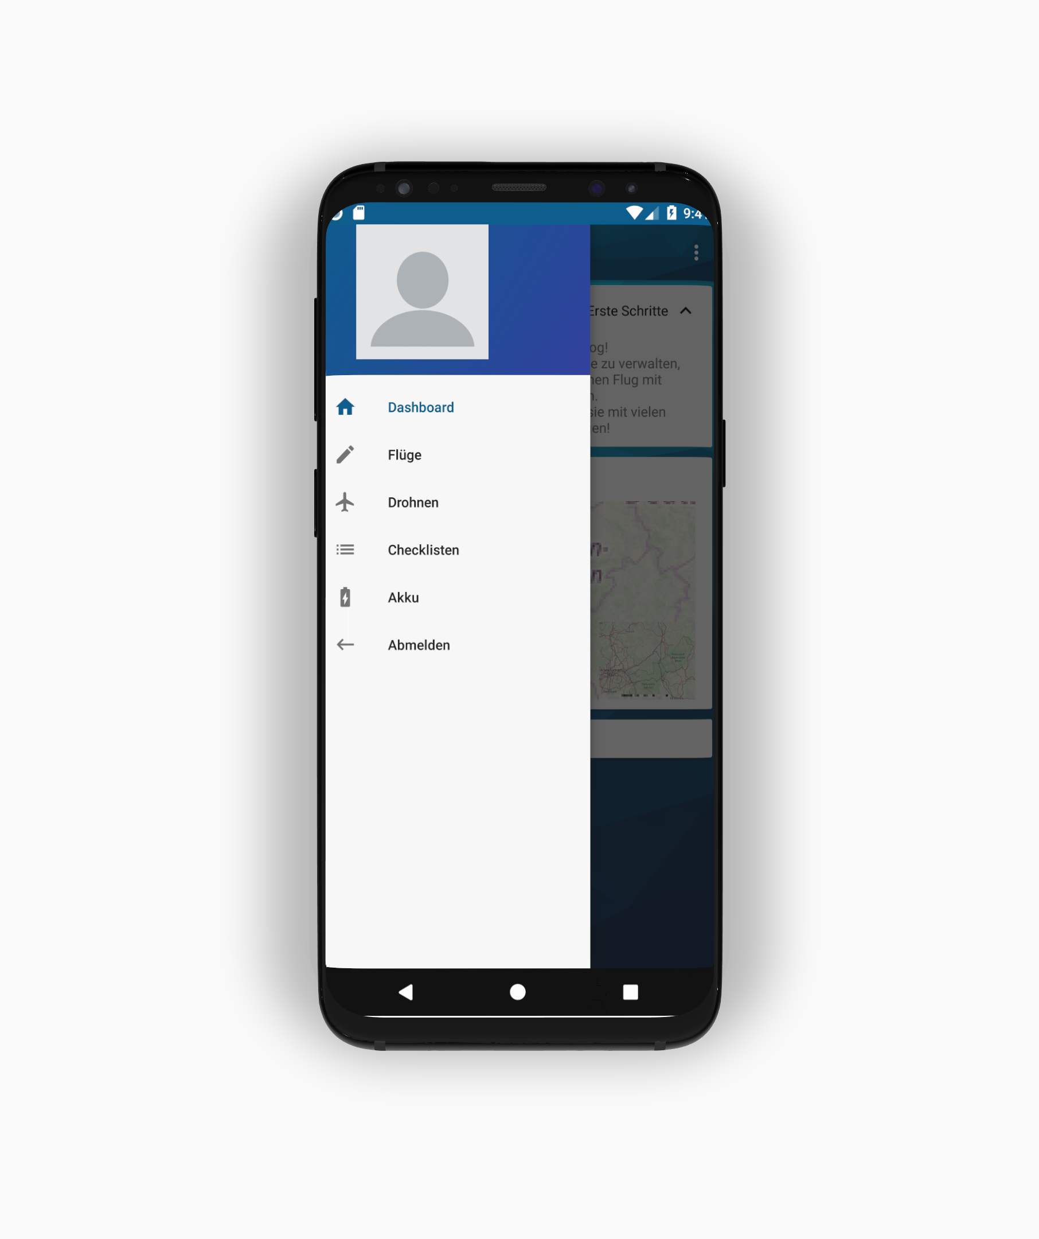
Blau.
Low Poly.
Android.
Die Applikation setzt auf blau und angrenzende Farben.
Ein Farbverlauf, umgesetzt in Low Poly, wird als schlichtes Hintergrundbild eingesetzt.
Durch die Umsetzung nach Google Richtlinien fügt sich die App passend in Android ein.

Slide 36
GUI-Grundlagen
Grundlagen und Merkmale.
Loginseite
Sein Konto eröffnen.
Aufbau der App
Fragmente und Activitys.
Dashboard
Die Übersicht bekommen
Detailseiten
Seinen Drohnenflug verwalten.

Slide 37
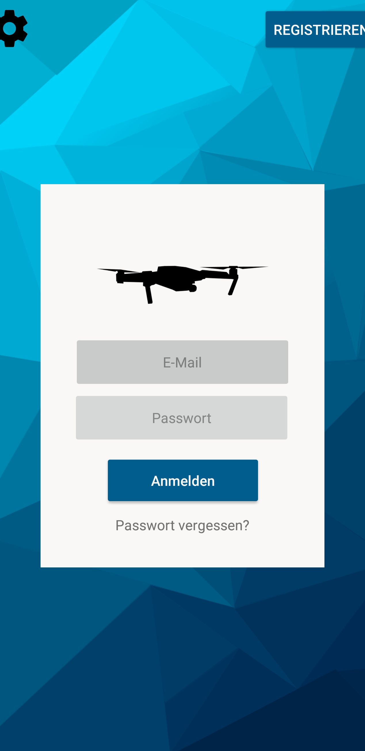
#Login
Anmelden
Von der Anmeldeseite aus ist sowohl das Einloggen, Registrieren und Ändern von grundsätzlichen Einstellungen möglich. Sollte der Nutzer das Passwort vergessen haben, kann er hier auch ein neues anfordern.

Slide 38
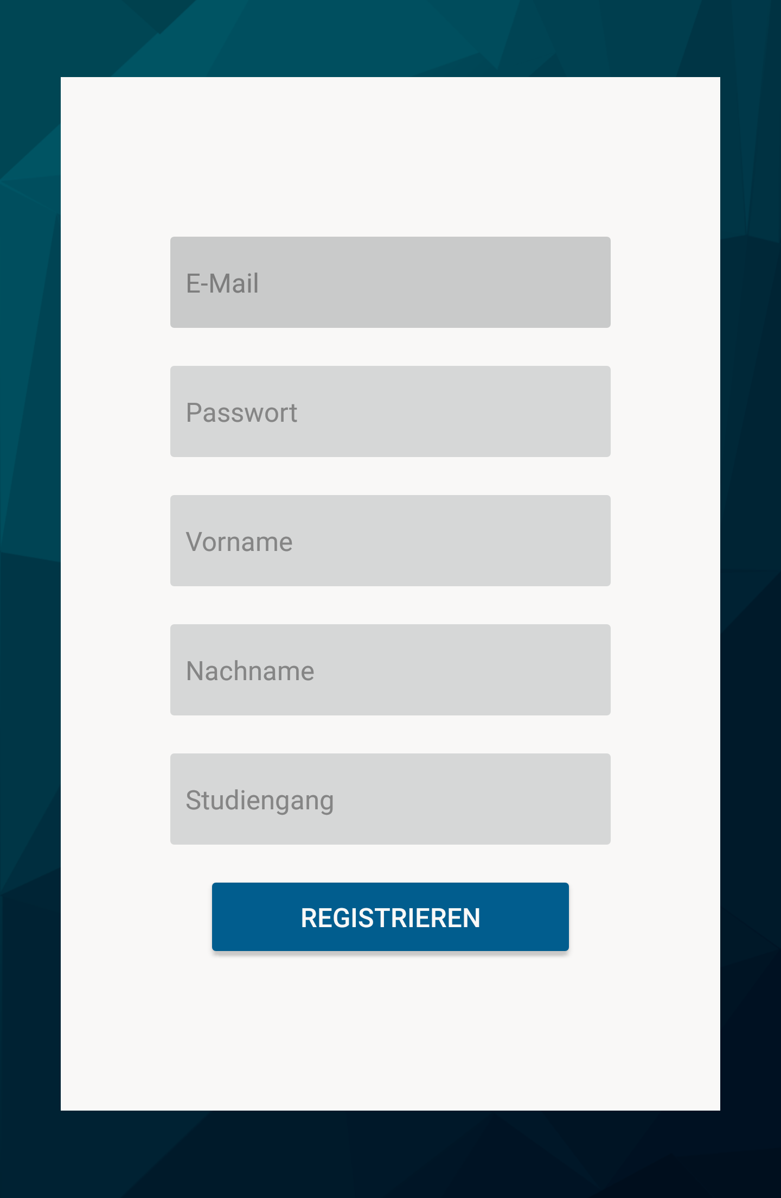
#Register
Registrierung eines Nutzers
Ein Nutzer kann sich durch die Angabe einiger Informationen in Textfelder, die mit einem Hinweis versehen sind, selbständig anmelden.

Slide 39
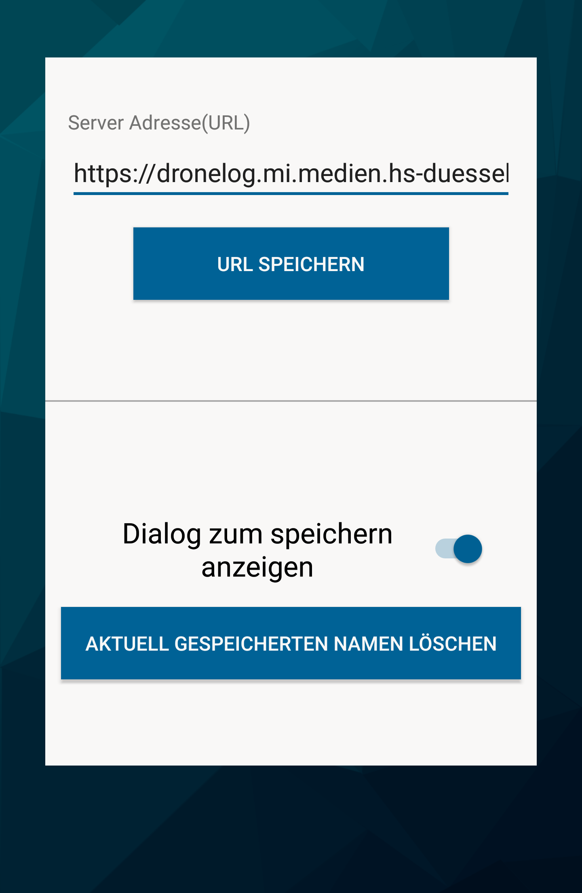
#Settings
Einstellungen vornehmen
Der Nutzer kann ohne Anmeldung die Server Adresse wählen und das Speichern des letzten Anmeldenamens einstellen.
S

Slide 40
GUI-Grundlagen
Grundlagen und Merkmale.
Loginseite
Sein Konto eröffnen.
Aufbau der App
Fragmente und Activitys.
Dashboard
Die Übersicht bekommen
Detailseiten
Seinen Drohnenflug verwalten.

Slide 41
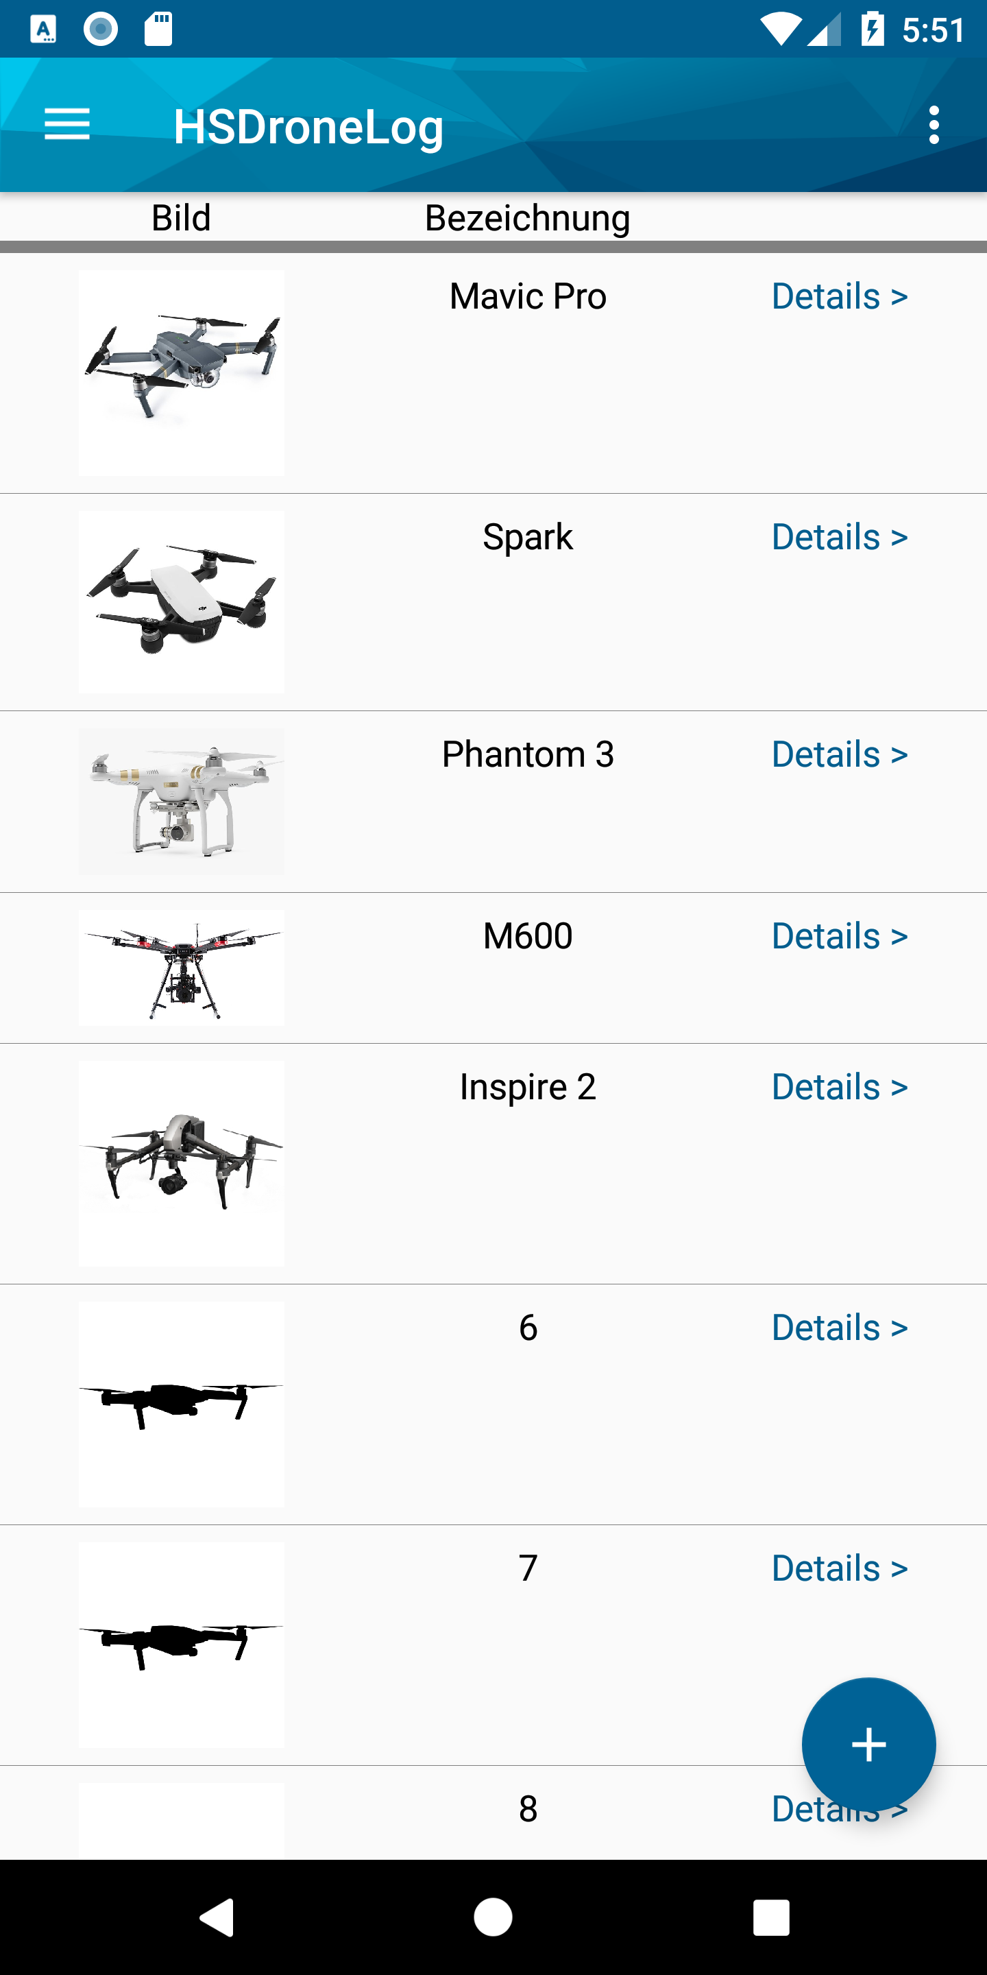
Aktivität

Slide 42
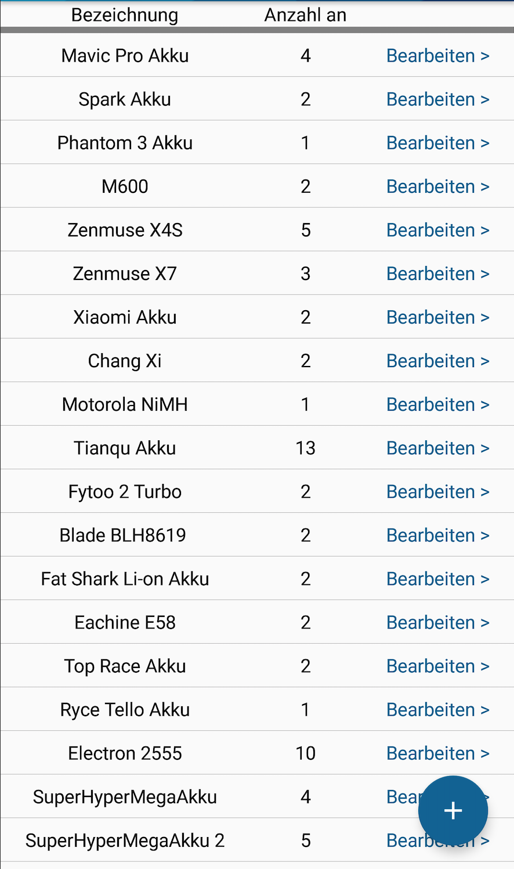
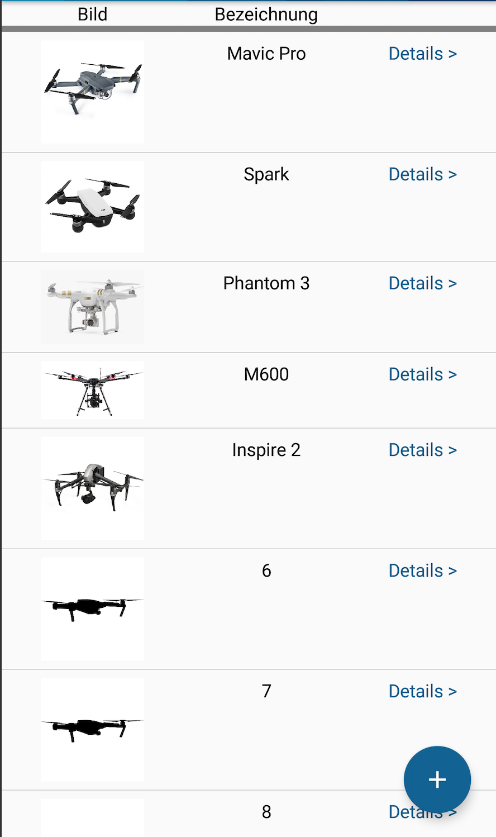
Fragmente

Slide 43
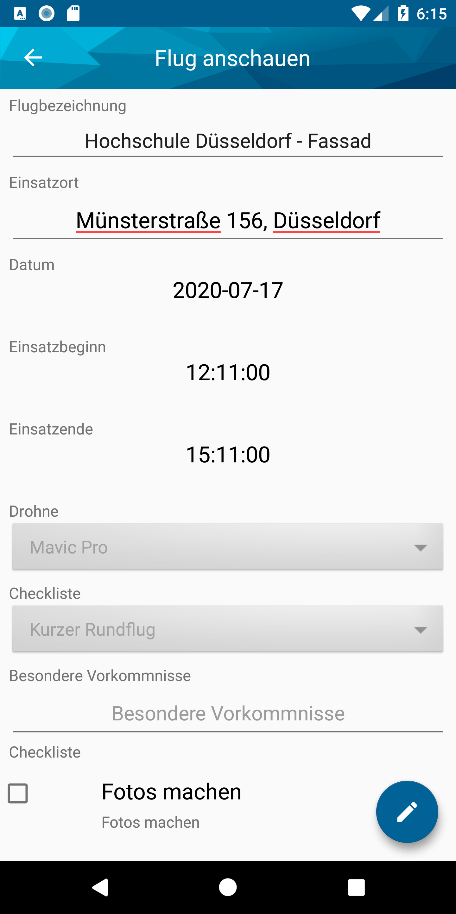
#Activity
Detailseite
Notes:
Dynamische Datenänderung im Fragment
-> Dashboard

Slide 44
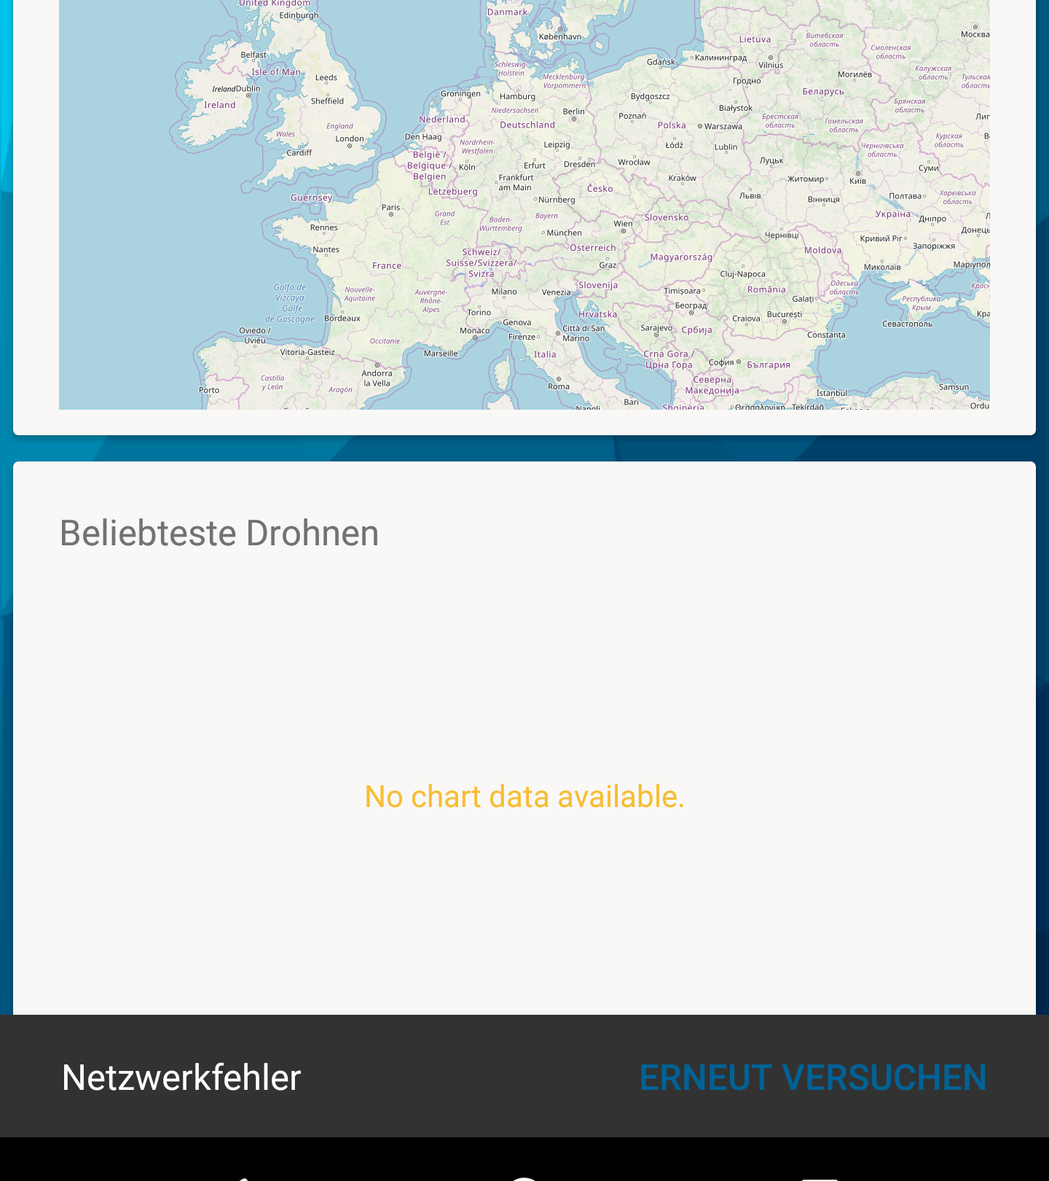
#Error
Erläutern von Fehlern
Notes:
Snackbars

Slide 45
GUI-Grundlagen
Grundlagen und Merkmale.
Loginseite
Sein Konto eröffnen.
Aufbau der App
Fragmente und Activitys.
Dashboard
Die Übersicht bekommen
Detailseiten
Seinen Drohnenflug verwalten.

Slide 46
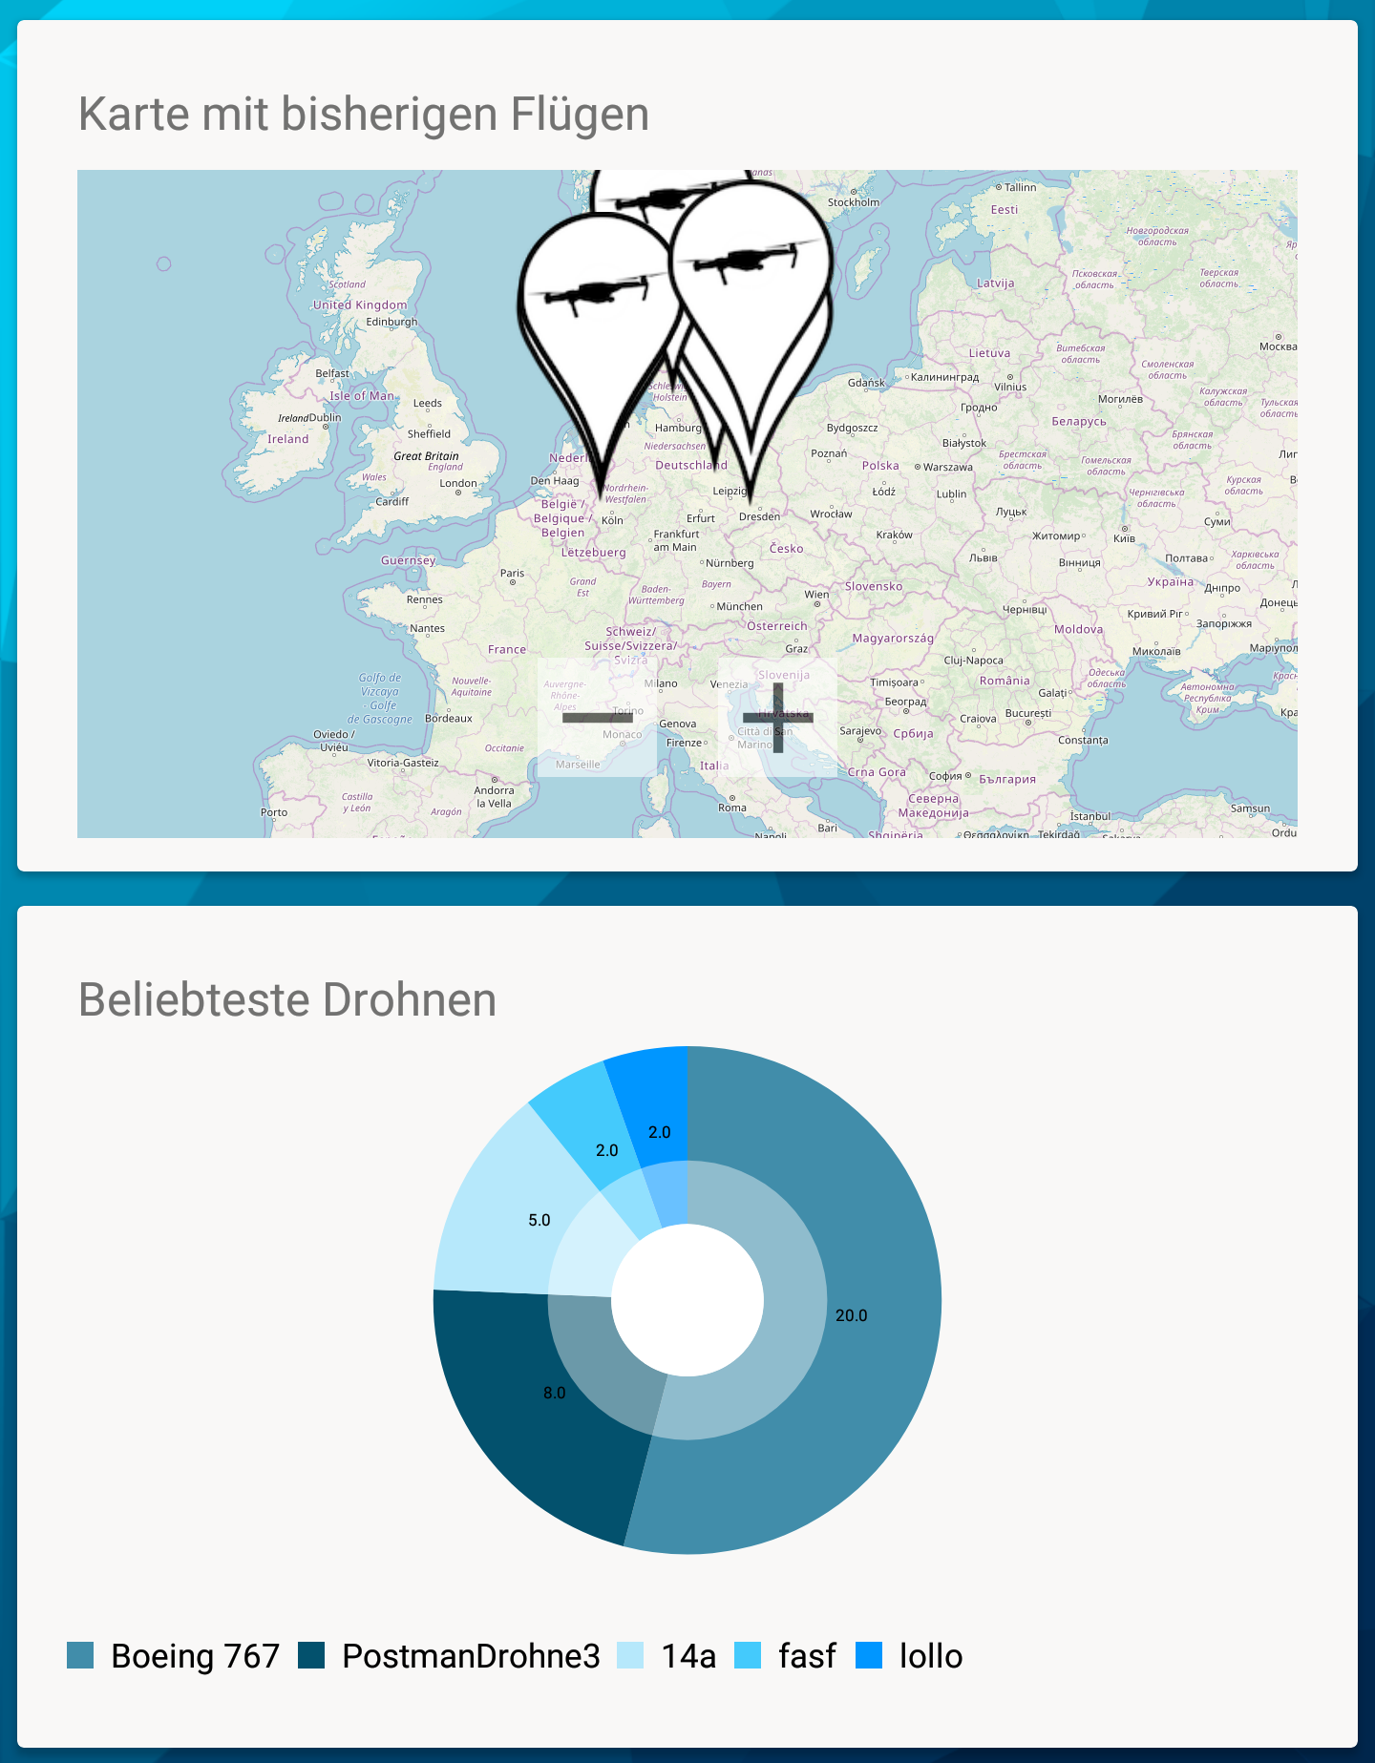
#Chart
Visualisierung von Daten
Das Dashboard bereitet Daten in visueller Form besser erkennbar für den Nutzer auf und zeigt sie mittels einem Kreisdiagramm und einer Karte an.
Notes:
Karte: OSMDroid
Kreisdiagramm: MPAndroidChart

Slide 47
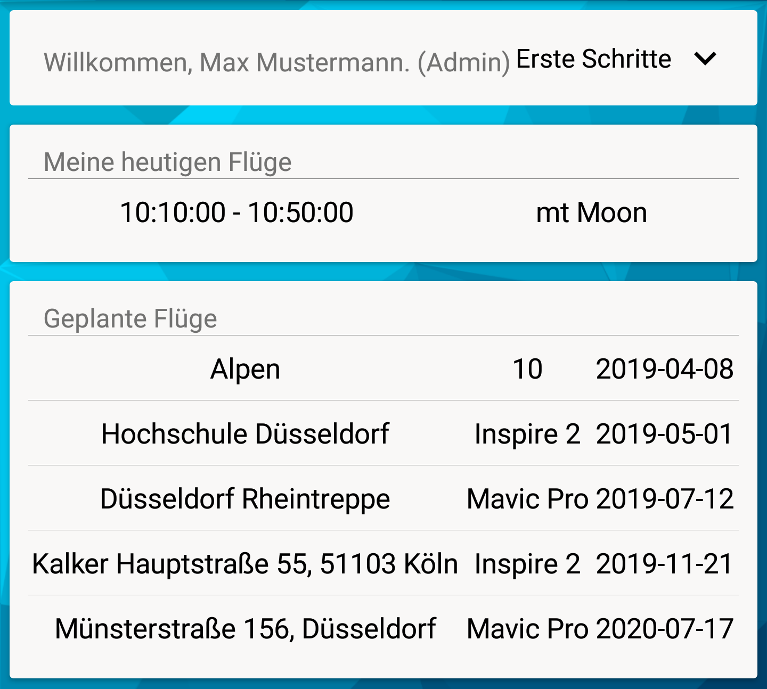
#Table
Visualisierung mithilfe von Tabellen
Es werden Tabellen mit nützlichen Daten angezeigt, welche den Piloten bei seinen Aufgaben unterstützen.

Slide 48
GUI-Grundlagen
Grundlagen und Merkmale.
Loginseite
Sein Konto eröffnen.
Aufbau der App
Fragmente und Activitys.
Dashboard
Die Übersicht bekommen
Detailseiten
Seinen Drohnenflug verwalten.

Slide 49
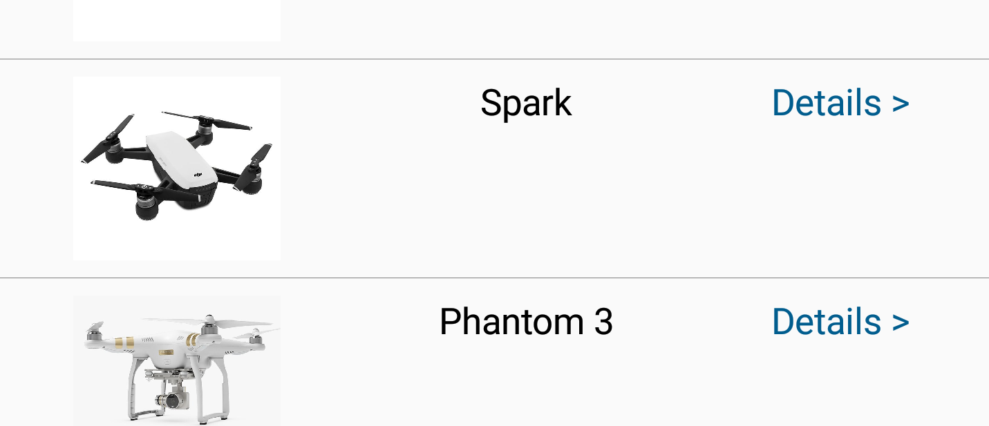
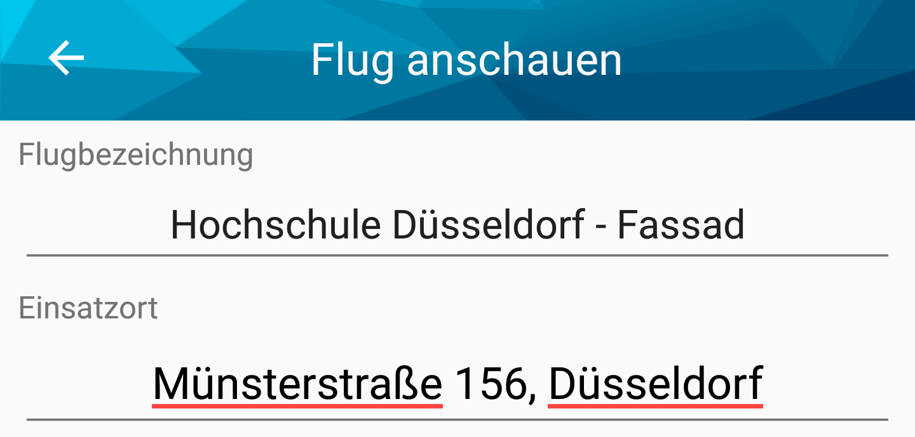


#Detail
Detailseiten
Übersicht über alle Daten
Detailansicht einzellner Datensätze
Bearbeiten einzellner Datensätze
Flightlog hochladen

Slide 50
#Overview
Eine übersicht über alle Daten bekommen
Insgesamt gibt es 5 verschiedene Fragmente, welche Daten auf diese Weise visualisieren.

Slide 51
#Detail
Detailansicht einzellner Datensätze

Slide 52

#Edit
Datensätze bearbeiten

Slide 53
DJI Flightlog
hochladen
01
02
03
Flug auswählen.
Umwandeln.
Hochladen.
Der Nutzer wählt einen Flug aus für den er ein Flightlog in der DJI App hat. Diese werden bei jedem Drohnenflug erstellt.

Slide 54
DJI Flightlog
hochladen
01
02
03
Flug auswählen.
Umwandeln.
Hochladen.
Das Fluglog wird mithilfe der Webside Phantomhelp umgewandelt und entschlüsselt heruntergeladen.

Slide 55


Wir benutzen den Umwandler von Phantomhelp

Slide 56
DJI Flightlog
hochladen
01
02
03
Flug auswählen.
Umwandeln.
Hochladen.
Der Nutzer lädt das umgewandelte Log in die Datenbank. Dieses wird dem vorher ausgewählten Flug zugeordnet.

Slide 57
Netzwerk Aufbau
Eigenschaften und Klassendiagramm
JSON Format
Extrahieren von Daten
Ablauf einer Request
Senden, Empfangen, Verarbeitent
Probleme und Kompromisse
Vom Problem zur Lösung

Slide 58

#Struktur
Netzwerk Aufbau
Das Netzwerk ist die Schnittstelle zwischen der App GUI und den verschiedenen Web Controllern. Um diese Aufgabe bewerkstelligen zu können, braucht das Netzwek eine dynamische Struktur.

Slide 59




#Anforderungen
Eigenschaften
Nur eine Anfrage gleichzeitig
Anfragen über eine Netzwerkinstanz
Asynchrones Senden und Empfangen
Methodenaufruf des Listeners im Android main Thread

Slide 60






#modularer Aufbau
Klassendiagramm

Slide 61

#Schnittstellen
Senden,Empfangen und Weiterleiten von Daten

Slide 62

#Übersetzen
Extrahieren der empfangenen Daten

Slide 63

#Anfragetypen
Request Management

Slide 64
#Struktur
Netzwerk Aufbau
Dynamisches Erstellen von Requests
Individueller Parser für jede Request
Einfache Schnittstelle für GUI
Parallelität
Rückführung in main Thread damit GUI reagieren kann

Slide 65
Netzwerk Aufbau
Eigenschaften und Klassendiagramm
JSON Format
Extrahieren von Daten
Ablauf einer Request
Senden, Empfangen, Verarbeitent
Probleme und Kompromisse
Vom Problem zur Lösung

Slide 66

#JSON
JSON Format
Der Web Server sendet in allen Fällen eine Antwort im JSON Format zurück. Diese hat einen festgelegten Grundaufbau. Außerdem müssen die Daten aus dem JSON in ein für die App komfortables Format gebracht werden.

Slide 67


#Minimum
JSON Aufbau

Slide 68

#Speicherformat
Daten aus
Data Array
extrahieren
{..}
{..}
{..}
Key
Value
List
..
..
Map
“vorname”
“Max”
Key
Value
..
..
JSONRequestParser

Slide 69
#Extrahieren
JSONReader und JSONRequestParser

Slide 70
#JSON
JSON Format
Statischer Grundaufbau
Dynamisches Data Array
Extrahieren der Daten im Parser
Einheitliches Speicherformat für Ergebnisse

Slide 71
Netzwerk Aufbau
Eigenschaften und Klassendiagramm
JSON Format
Extrahieren von Daten
Ablauf einer Request
Senden, Empfangen, Verarbeitent
Probleme und Kompromisse
Vom Problem zur Lösung

Slide 72

#Ablauf
Ablauf einer Request
Um eine Request zu senden und Daten zu erhalten, muss zuerst eine Request erstellt werden und diese dann gesendet werden. Danach bekommt man ein Ergebniss welches übersetzt wird und dann an den Listener übergeben wird.

Slide 73


Slide 74

#Request registrieren
Setzen einer Request
Ist valide Operation?
NetworkListener setzen
Request in NetworkThread setzen
URL erstellen und Session löschen

Slide 75

#Process
Verarbeiten einer Request
Verbindung aufbauen
Anfrage senden
Session überprüfen
Ergebnis empfangen
Ergebnis verarbeiten
Zurückführen in main Thread

Slide 76


Slide 77


Slide 78

#Notify
Ergebnisse zurückgeben
Je nachdem was das Ergebniss der Request ist, wird eine der vier Methoden des NetworkListeners aufgerufen

Slide 79
#Schnittstelle
Ablauf einer Request
für die GUI
Instanz mit NetworkListener erstellen
Instanz von Request erstellen
In Request Instanz einen Request Typen setzen
Instanzen an Netzwerk übergeben
In NetworkListener Methoden reagieren

Slide 80
Netzwerk Aufbau
Eigenschaften und Klassendiagramm
JSON Format
Extrahieren von Daten
Ablauf einer Request
Senden, Empfangen, Verarbeitent
Probleme und Kompromisse
Vom Problem zur Lösung

Slide 81

#Bugs
Probleme und Kompromisse
Natürlich gab es auch verschiedene Probleme und Kompromisse innerhalb der App. Hier wird auf einige dieser Probleme eingegangen.

Slide 82
#Session
Session Handling
Session wird extern im Request Body gehandelt, da diese beim HttpURLConnection Objekt verworfen wird.
Auch mit Cookies konnte dieses Problem nicht gelöst werden.

Slide 83



#Upload
Datei Upload
Eine Datei wird upgeloaded, indem die Daten am Ende des Post String angehängt werden. Das Problem war, dass es sich um Binärdateien handelt und die restlichen Post Daten ein Character Stream.

Slide 84


Slide 85

#Konvertieren
Charset
Die Daten, die vom Web Server ankommen enthalten sogenannte Unicode und escape characters. Diese würden in der GUI nicht richtig angezeigt werden. Die Lösung ist ein FilterReader, der das charset angleicht.

Slide 86
#Bugs
Probleme und Kompromisse
Es gab natürlich noch weitere Bugs
und Probleme …

Slide 87
Netzwerk Aufbau
Eigenschaften und Klassendiagramm
JSON Format
Extrahieren von Daten
Ablauf einer Request
Senden, Empfangen, Verarbeitent
Probleme und Kompromisse
Vom Problem zur Lösung

Slide 88

Backend

Slide 89
Übersicht
Übersicht des Backends
Architektur
Wie ist das Backend aufgebaut
Routing / API
Anfragen ans Backend Gloriose Endpunkte
Probleme & Lösungen
Uff!

Slide 90
MVC
Mithilfe von Codeigniter wird das Model-View-Controller Konzept angewendet.
#Übersicht
Backend
Routing
Auf basis des MVC Pattern werden URLs auf Controller und ihre Methoden gemappt.
Das Backend läuft mit PHP, MySQL, dem PHP-Framework Codeigniter und dadurch bietet eine gemeinsame Schnittstelle für die Mobile-App und das Web-Frontend(Web-API). Installiert wird das Backend über eine eigens entwickelte Installationsroutine. Flugorte werden mithilfe der Bing-API übersetzt, damit diese auf der Karte angezeigt werden können.
API
Eine gemeinsame Schnittstelle für alle Teilsysteme.

Slide 91

#Framework
Codeigniter
CodeIgniter ist ein mächtiges PHP-Framework mit nur wenig Speicherbedarf, welches das MVC Prinzip fördert, perfekt für Entwickler die ein schmales, leichtes und elegantes Toolkit zum entwickeln von Funktionsreichen Web Anwendungen benötigen.

Slide 92
#Codeigniter
Wichtige Elemente
01
02
03
MVC-Pattern.
Perfomance.
Komponenten.
Codeigniter basiert auf dem Model View Controller Pattern.
Web-Frontend – View
API/Backend – Controller
Datenbank - Model
Aufgrund des geringen Speicherbedarfs, und der Losenkoppelung von einzelnen Komponenten sind die Antwort Zeiten im Vergleich zu anderen Frameworks geringer.
Codeigniter kommt mit einer Vielzahl an sehr hilfreichen Komponenten die man bei Belieben einfach einbinden kann, wenn diese gebraucht werden.

Slide 93
Übersicht
Übersicht des Backends
Architektur
Wie ist das Backend aufgebaut
Routing / API
Anfragen ans Backend Gloriose Endpunkte
Probleme & Lösungen
Uff!

Slide 94


#Architektur
Backend-Architektur
Die Teilsysteme App & Web stellen Anfragen an die entsprechende Backend Schnittstelle, wo diese dann verarbeitet wird und gegebenenfalls auf die Datenbank zugegriffen wird. Nach der Bearbeitung der Anfrage kommt eine Rückmeldung (Response) mit den erfragten Informationen.

Slide 95

#MVC (Controller)
Klassendiagramm
Basierend auf dem MVC Konzept erhält jede Entität ein Model, Controller und View.

Slide 96
Übersicht
Übersicht des Backends
Architektur
Wie ist das Backend aufgebaut
Routing / API
Anfragen ans Backend Gloriose Endpunkte
Probleme & Lösungen
Uff!

Slide 97
#Routing / API
Routen
Routen gibt es für wichtige Aktionen, z.b CRUD Operationen (Create, Read, Update, Delete)
Sie folgen einen Schema /index.php/controller/methode/parameter
Für jeden Controller im System gibt es mehrere Routen
 | Add/Create | Show/Read | Edit/Update | Delete
Flight | /flight/add_fight | /flight/show/id | /flight/edit/id | /flight/delete/id
Drone | /drone/add_drone | /drone/show/id | /drone/edit/id | /drone/delete/id
Battery | /battery/add_battery | /battery/show/id | /battery/edit/id | /battery/delete/id
User | /user/add_pilot | /user/show/id | /user/edit/id | /user/delete/id
Checklist | /checklist/add_checklist | /checklist/show/id | /checklist/edit/id | /checklist/delete/id
Checklist Element | /checklist_element/add_element | /checklist_element/show/id | /checklist_element/edit/id | /checklist_element/delete/id

Slide 98


Beispiel: /index.php/user/show/5
Methode des Controllers
Methoden Parameter
Schickt eine Einheitliche Antwort zurück

Slide 99
Übersicht
Übersicht des Backends
Architektur
Wie ist das Backend aufgebaut
Routing / API
Anfragen ans Backend Gloriose Endpunkte
Probleme & Lösungen
Uff!

Slide 100
#PROBLEME
ADMINISTRATE
#LÖSUNGEN
Probleme die im laufe des Projektes im Backend aufgetreten sind
Und wie wir diese gelöst haben
Sitzungsverwaltung zwischen Mobile-App und Web-Server
Hochladen von Bild Datein
Das Übersetzen von Adressen in Längen und Breitengraden
Passwort vergessen?
In dem die Session in der Datenbank gespeichert wird und das übermitteln der erzeugten Sitzungs ID bei Erfolgreichem Login
einlesen und filtern des PHP-Inputstreams
Mithilfe der Bing-Geocode-Api
Versand eines neuen 6-Stelligen Passworts per E-mail

Slide 101
Allgemeines zur Datenbank
Datenbank Struktur
Daten speichern/
selektieren/
modifizieren
Datenbank
Probleme und Lösungen

Slide 102

Allgemeines zur Datenbank
Herzstück
CodeIgnitor Query Builder
Verwaltung von Daten
Die Datenbank bildet das Herzstück des Projekts ab. All das was in der Anwendung passiert, könnte nicht in diesem Umfang ohne die Datenbank funktionieren.
CodeIgnitor gibt einem die Möglichkeit bequem Datenbank Abfragen aufzubauen. Durch diesen Query Builder wurden all die Anfragen der Datenbank verwirklicht.
Die Datenbank ermöglicht eine Verwaltung von sämtlichen Daten.
Dies umfasst zum Beispiel Nutzer, aber auch Flüge.

Slide 103


Datenbank Struktur
In der Überlegung wie wir die Datenbank aufbauen könnten, haben viele verschiedene Indikatoren eine Rolle gespielt. Letztendlich entschieden haben wir uns für diesen Aufbau.

Slide 104


Slide 105




Daten speichern/selektiern/
modifizieren

Slide 106

Eine Beispiel wie man einen neuen Datensatz mit Hilfe von CodeIgnitor in die Tabelle einfügt.

Slide 107

Ein Beispiel wie man in CodeIgnitor einen Flug anhand einer ID löschen kann

Slide 108

Ein Beispiel wie man in CodeIgnitor einen Flug anhand von einer mitgegebenen ID selektieren und weitergeben kann

Slide 109

Ein Beispiel wie man in CodeIgnitor eine komplexe Select Anweisung macht

Slide 110
Probleme
Lösungen
Korrektes Speichern von Checklisten Elementen
Nur verfügbare Drohnen anzeigen
In der App ermöglichen das man sich ohne erneutes einloggen Netzwerkanfragen schicken kann
Datenüberflutung wenn man z.B alle Flüge anzeigen lassen will
Zuweisungstabelle erstellt die eine Verknüpfungen zwischen Elementen und Checklisten ermöglicht
Durch eine Start- und Endzeit eines Fluges, verfügbare Drohnen selektieren
Implementierung einer Tabelle die die Sessions speichert
Nur die ersten 20 Flüge anzeigen, indem man ein Offset definiert. Wenn man weitere anzeigen möchte, kann man weitere 20 Daten laden

Slide 111
Vielen Dank fürs Zuhören!
Für Fragen stehen wir gerne zur Verfügung.

